Slide 1
КЕЙС №3 «Образовательный набор-конструктор по программируемой электронике и робототехнике для детей 10-15 лет»
Выполнили: лаборатория «Физика»
Куратор: Куприкова Светлана Александровна

Slide 2
Проблемы
Для сборки проектов на базе Arduino необходимо использовать макетную плату, электронные компоненты, соединять их проводниками. Это вызывает ряд определенных трудностей для детей, не имеющих опыта в электронике, и образовательных организаций.

Slide 3
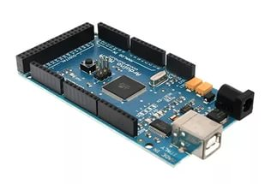
Задание
Цель: разработать концепцию образовательного набора для изучения робототехники на базе Arduino.
Задания:
Изучить ассортимент аппаратной платформы Arduino
Изучить рынок потенциальных потребителей
Изучить устройства, компоненты наборов Arduino
Предложить идею реализации межкомпонентных соединений с Arduino
Предложить перечень комплектующих для образовательного набора Arduino в соответствии с разработанными соединениями.

Slide 4
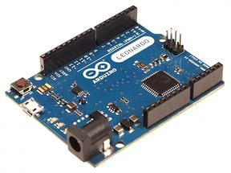
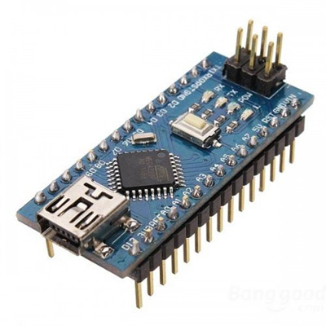
Ассортимент платформы Arduino
Версии платформы: Due, Leonardo, Micro, Uno, Nano, Mini
Платы расширений WiFi, Xbee Shield, Motor Shield, Ethernet Shield.

Slide 5
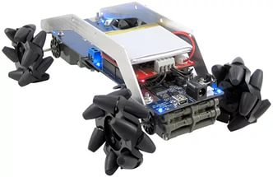
Потенциальные потребители Хабаровского края
Центр робототехники и автомоделирования КнАГТУ в Комсомольске-на-Амуре
Школа робототехники в п.Ванино Хабаровского края
Кружок робототехники при центре Енотики, Хабаровск
Кружок робототехники при Центре технического творчества, Хабаровск
Кружок практической робототехники при Эстетическом центре, Хабаровск
Кружок практической робототехники Восход, Хабаровск
Кружок робототехники Лего гимназия № 4, Хабаровск
Школа робототехники MIRO, Хабаровск
Кружок робототехники при школе №14, Комсомольск-на-Амуре
Краевой центр образования Хабаровского края
Школа робототехники ENVI, Хабаровск
Робототехника «Талантария», Хабаровск
Детская студия робототехники, Хабаровск

Slide 6
Статистика потребителей Хабаровского края

Slide 7
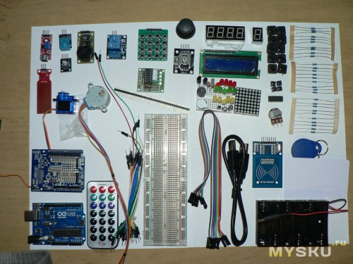
Элементы набора Arduino
Макетная плата, провода, светодиоды, резисторы, фоторезистор, диоды, транзисторы, конденсаторы, датчики температуры, влажности, воды и вибрации, экран, мотор-редуктор.

Slide 8
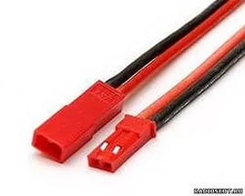
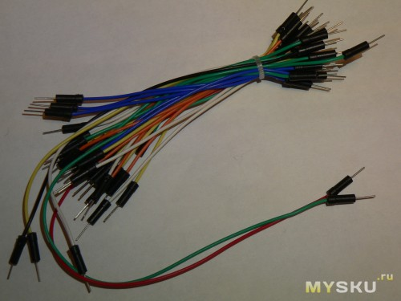
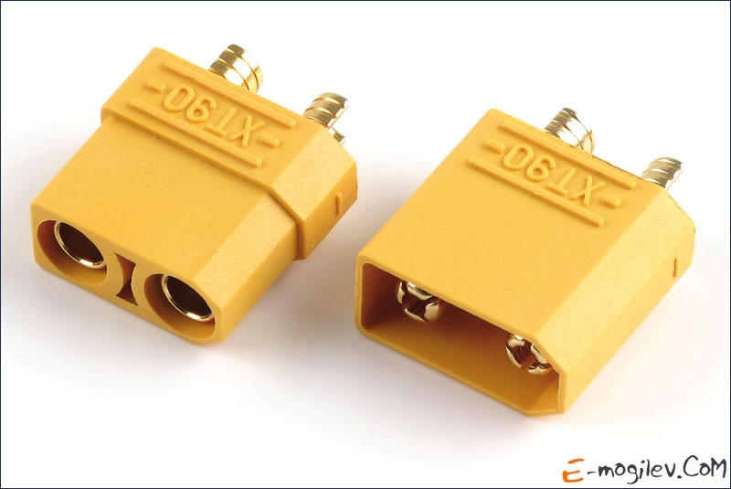
Идея межкомпонентных соединений
Создание корпусов для компонентов , расширителей для проводов и различных гнезд под разные полярности.

Slide 9
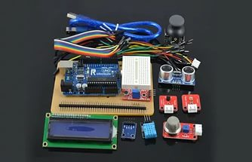
Набор Arduino с новым соединением компонентов
Провода с разработанными насадками, плата, светодиоды, резисторы, диоды, транзисторы, конденсаторы, датчики, экран, мотор, заключенные в новые корпуса.

Slide 10
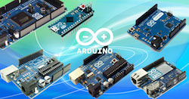
Спасибо за внимание!
Цели и задачи Кейса №3 выполнены, проблема решена.
08.10.2016г «Наноград-27» КДЦ «Созвездие»

